Slide 1

SOUTENANCE
POUR LE TITRE DE CONCEPTEUR DÉVELOPPEUR D’APPLICATIONS
Présentée par
David SAOUD
Le 26 novembre 2020
Enseignant référent : Nicolas LE CHENIC
Notes:
Messieurs les jurés bonjour, je m’appelle David Saoud et je suis actuellement au Greta dans le cadre d’une reconversion professionnelle, et je vais vous présenter ma soutenance pour le titre de Concepteur Développeur d’Application.

Slide 2
RÉSUMÉ EN ANGLAIS
I chose to produce a report in two parts in order to meet the objectives of the title of Designer and Developer of Applications.
The first part concerns an internship i did in a company called Iole Solutions which is located in Vannes and is developing an Enterprise Resource Planning in order to facilitate the accounting and financial management of Small & Medium-Sized Companies. The objective of this internship was to set up a module allowing the generation of invoice type document in PDF format.
The second part concerns the creation of a web application in the form of a portfolio which aims to ease my job search. I used the symfony 5 framework, a PostgreSQL database, the wkhtmltopdf library and installed and configured a web server on a Raspberry PI. I also implemented the security measures recommended by the OWASP and had eco-design and a mobile-first approach as guidelines.
Together, these two projects allowed me to master the various points required for certification.
Notes:
Je vais commencer par un résumé en anglais.

Slide 3


INTRODUCTION
Première partie : stage en entreprise.
Seconde partie : projet personnel.
Notes:
Comme vous l’avez compris, j’ai choisi d’effectuer une présentation divisée en deux parties, dans le but de couvrir l’ensemble des points requis pour la certification.
Le première partie porte sur un stage en entreprise et la seconde sur un projet personnel.

Slide 4
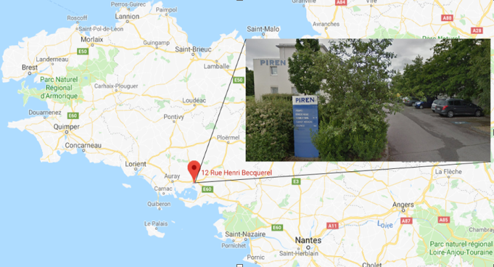
PREMIÈRE PARTIE
Stage en entreprise
Du 7 juillet 2020 au 28 août 2020
Maître de stage : M. Aurélien HELIOU
Entreprise : Iole Solutions, 12 rue Henri Becquerel, 56000 Vannes
Notes:
Dans cette première partie, je vais présenter le stage en entreprise que j’ai effectué du 7 juillet au 28 août, au sein d’Iole Solutions, une jeune start-up située a Vannes.

Slide 5
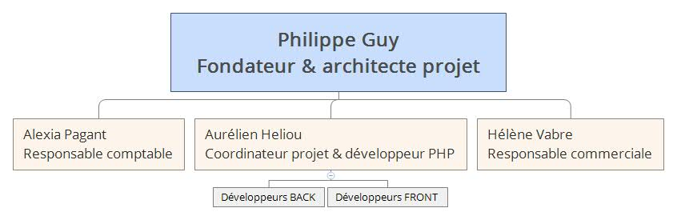
Organigramme simplifié Iole Solutions
Notes:
Iole Solutions a été fondée par M. Philippe Guy dans l’optique de développer une application de type ERP (PGI = Progiciel de Gestion Intégré).
Mon maître de stage au sein de l’entreprise était M. Aurélien Heliou qui occupe le poste de coordinateur projet et développeur PHP.
L’équipe est constituée de 3 développeur back office et 1 développeur front office.
Enfin, l’entreprise fait régulièrement appel a des stagiaires.

Slide 6

Application Iole Solutions : un ERP
Notes:
L’application développée par IOLE SOLUTIONS est donc un ERP qui a pour vocation de faciliter les gestions comptable et administrative des PME au niveau de la gestion des stocks, des ressources humaines, des fournisseurs et de la vente via un portail web qui leur ait dédié.

Slide 7
CONTEXTE DU PROJET
Analyse du besoin :
  Faciliter la gestion administrative et comptable d’une entreprise
  Rendre fonctionnel un module de génération de documents PDF
Cahier des charges :
  Respecter une structure de document et reproduire un modèle
Notes:
L’analyse du besoin est donc de rendre fonctionnel un module de génération de documents PDF déjà existant mais inopérant. Pour cela je devais respecter un cahier des charges :

Slide 8
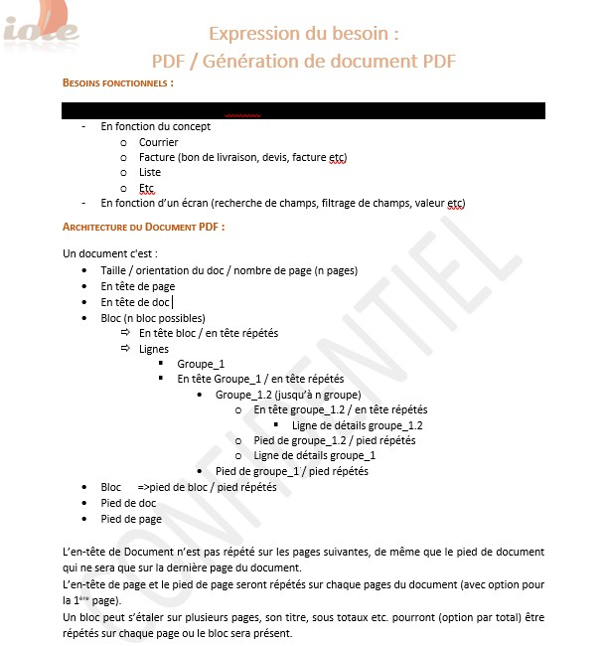
Notes:
Les documents générés devaient respecter cette structure avec notamment un en-tête ainsi qu’un pied de page répété sur chaque page et possédant un système de pagination.

Slide 9
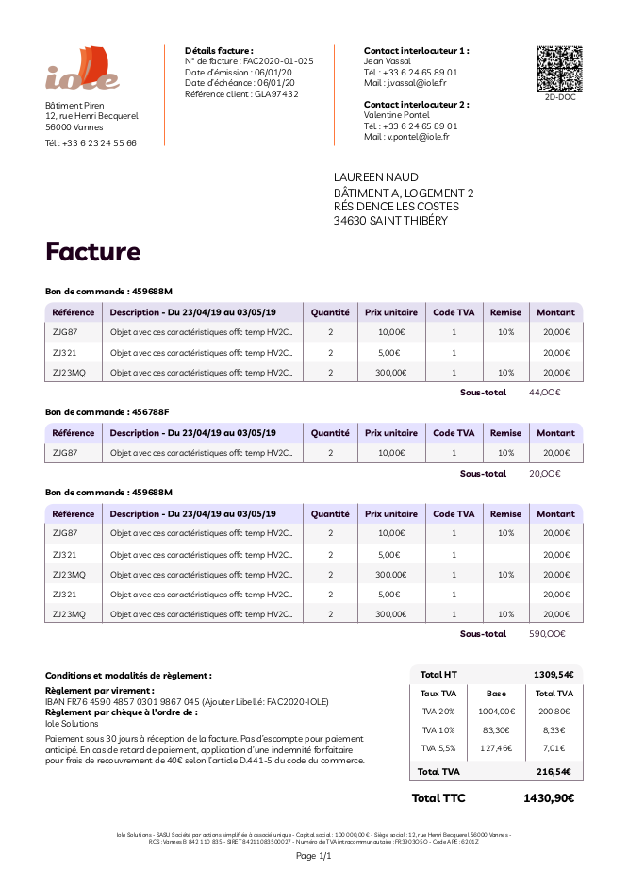
Exemple de facture
À reproduire
Notes:
On m’a par ailleurs fournit un modèle de facture présenté ici, créé par le designer et a reproduire scrupuleusement.

Slide 10
GESTION DE PROJET
Planning et suivi
  Réunion initiale : attribution de l’objectif + confidentialité
  2 jours en présentiel et 3 jours en télétravail
  Réunions hebdomadaires (mêlée : méthode SCRUM)
Environnement technique
Objectifs de qualité
  Finaliser le module dans les temps
  Respecter le modèle et la structure pour les documents
Notes:
Concernant la gestion de projet, lors de la première réunion, j’ai dû signé une clause de confidentialité concernant l’architecture des bases de données ainsi que la structure de l’application utilisée. Raison pour laquelle, je ne pourrais pas vous présenter certains éléments. Au cours de cette même réunion, je me suis vu attribué une mission spécifique visant donc a finaliser un module existant permettant la génération de documents PDF.
Du fait du contexte sanitaire dans lequel nous nous sommes trouvés lors du stage, les semaines étaient composées de 2 jours en présentiel et 3 jours en télétravail.
Enfin pour le suivi de l’avancement du module, une réunion hebdomadaire assimilée a une mélée de la méthode SCRUM est organisée entre le ou les développeurs concernés, le coordinateur projet et le PDG de l’entreprise.

Slide 11
GESTION DE PROJET
Planning et suivi
  Réunion initiale : attribution de l’objectif
  2 jours en présentiel et 3 jours en télétravail
  Réunions hebdomadaires (mêlée : méthode SCRUM)
Environnement technique
Objectifs de qualité
  Finaliser le module dans les temps
  Respecter le modèle et la structure pour les documents
Notes:
Je vais ensuite détaillé l’environnement technique.

Slide 12







ENVIRONNEMENT TECHNIQUE
Langage de programmation utilisé :
PHP natif 7.2
Environnement de développement (IDE) :
Visual Studio Code
Outil de versioning : Git et la plateforme Gitea
Système d’exploitation : Windows 10
Outils de connexion et collaboratifs :
SoftEther VPN er Riot/Element
Notes:
Le langage de programmation utilisé est PHP natif et l’application est organisée en 5 couches.
L’environnement de développement intégré imposé est Visual Studio Code.
Pour le versionnage du code, l’entreprise a fait le choix d’utiliser GIT ainsi que la plateforme de gestion de dépôts Gitea (installé sur un serveur physique).
Je disposais d’un poste de travail dans les locaux, équipé de Windows 10. Les jours en télétravail, je me connectais a ce poste via le protocole de bureau a distance de windows (RDP) et le logiciel Open Source SoftEther VPN. Enfin la communication avec les membres de l’équipe s’effectuait à l’aide du logiciel open source Element (semblable à Slack ou Discord).

Slide 13
GESTION DE PROJET
Planning et suivi
  Réunion initiale : attribution de l’objectif
  2 jours en présentiel et 3 jours en télétravail
  Réunions hebdomadaires (mêlée : méthode SCRUM)
Environnement technique
Objectifs de qualité
  Finaliser le module dans les temps
  Respecter le modèle et la structure pour les documents
Notes:
Les objectifs de qualités étaient de Finaliser le module dans les temps et de Respecter le modèle et la structure pour les documents

Slide 14
CONCEPTION ET CODAGE
Revue de code et identification des problèmes : pré tests
Veille technologique et recherches
Solution proposée
Présentation de la solution aux dirigeants
Évolution
Notes:
Je vais maintenant vous parler de la partie conception et codage : dans un premier temps, j’ai effectué une revue de code afin d’en identifier les problèmes.

Slide 15
REVUE DE CODE
Application structurée en POO
Organisée en 5 couches
IDENTIFICATION DE PROBLÈMES À L’AIDE DE PRÉ TESTS
Principe de responsabilité unique non respecté,
Pas de test fonctionnel ou unitaire,
Librairie TCPDF inadaptée :
    Complexité du code,
    Problèmes de marges.
Forte présence de balises HTML.
Notes:
Cette revue de code m’a permis d’observer que l’application était programmée en orientée objet et qu’elle était organisée en 5 couches.
A l’aide de pré tests sur la base de code existante, j’ai pu identifier plusieurs problèmes tels que le Principe de responsabilité unique non respecté (à savoir qu’une méthode était associée a plusieurs responsabilités).
Il n’y avait aucuns outils de test mis en place.
J’ai jugé la librairie utilisée pour la génération de PDF inadaptée car elle impliquait une complexité de code et des problèmes de marges.
De plus la forte présence de balises HTML dans des méthodes de classes PHP m’a orienté vers la nécessité d’avoir recours à un moteur de template.

Slide 16
CONCEPTION ET CODAGE
Revue de code et identification des problèmes : pré tests
Veille technologique et recherches
Solution proposée
Présentation de la solution aux dirigeants
Évolution
Notes:
A partir de ces constations, j’ai effectué une veille technologique et des recherches.

Slide 17
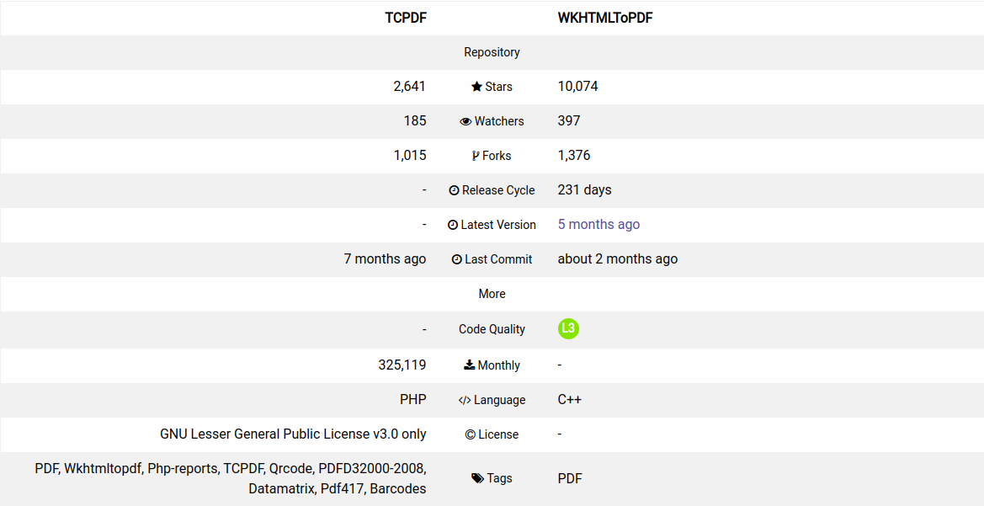
VEILLE TECHNOLOGIQUE ET RECHERCHES : LIBRAIRIES
État des lieux des librairies alternatives
Comparatif
Notes:
Les premières recherches ont portées sur les librairies alternatives existantes.
J’ai ensuite trouvé un comparatif permettant de mettre en évidence que la librairie wkhtmltopdf
Est maintenue a jour plus régulièrement,
Qu’elle possède une qualité de code L3 : qui assure que la structure interne est robuste, concernant les exceptions, la gestion des ressources et les boucles et itérations.
On constate également que les commits sont plus nombreux.

Slide 18

VEILLE TECHNOLOGIQUE ET RECHERCHES : LIBRAIRIES
État des lieux des librairies alternatives
Comparatif
Identification d’une librairie plus adaptée
Notes:
J’en ai donc déduis que WkHtmlToPdf était plus adaptée (car outil en ligne de commande).
On peut à l’aide d’une simple ligne de commande généré un PDF a partir du contenu d’un site web ou d’un fichier HTML.

Slide 19

VEILLE TECHNOLOGIQUE ET RECHERCHES : MOTEUR DE TEMPLATE
Utilisation de Twig
Notes:
J’ai choisi d’utiliser un moteur de template (TWIG crée par les fondateurs français de Symfony) ce qui réduirait considérablement la complexité du code existant dans les méthodes de classe PHP.

Slide 20
CONCEPTION ET CODAGE
Revue de code et identification des problèmes : pré tests
Veille technologique et recherches
Solution proposée
Présentation de la solution aux dirigeants
Evolution
Notes:
Je ainsi mis au point une solution a présenter aux dirigeants.

Slide 21

SOLUTION PROPOSÉE
+
=
PRÉSENTATION DE LA SOLUTION AUX DIRIGEANTS
2e réunion avec les dirigeants :
    Installation de WkHtmlToPdf sur le serveur physique principal
    Utilisation de Composer proscrite
Amélioration de ma solution :
    Installation de Twig sans Composer
    Base de code saine et découplée de l’application
    Construction de tableaux à plusieurs dimensions
    Utilisation de Twig et développement de ma solution
3e réunion et validation des dirigeants
Notes:
Cette solution comme vous l’aurez compris, était de combiner la librairie WkHtmlToPdf et le moteur de template TWIG afin de générer des PDF.
Au cours d’une seconde réunion, j’ai pû présenter cette solution aux dirigeants, qui ont validé l’installation de WkHtmlToPdf sur le serveur principal en émettant toutefois une réserve quand à l’utilisation du gestionnaire de dépendances PHP : Composer.
J’ai donc amélioré ma proposition en installant TWIG sans Composer (version stable). En partant sur une base de code saine et découplée de leur application et en construisant des tableaux à plusieurs dimensions reflétant la structure particulière de leur base de données.
Une 3ème réunion a permis de valider la solution proposée.

Slide 22
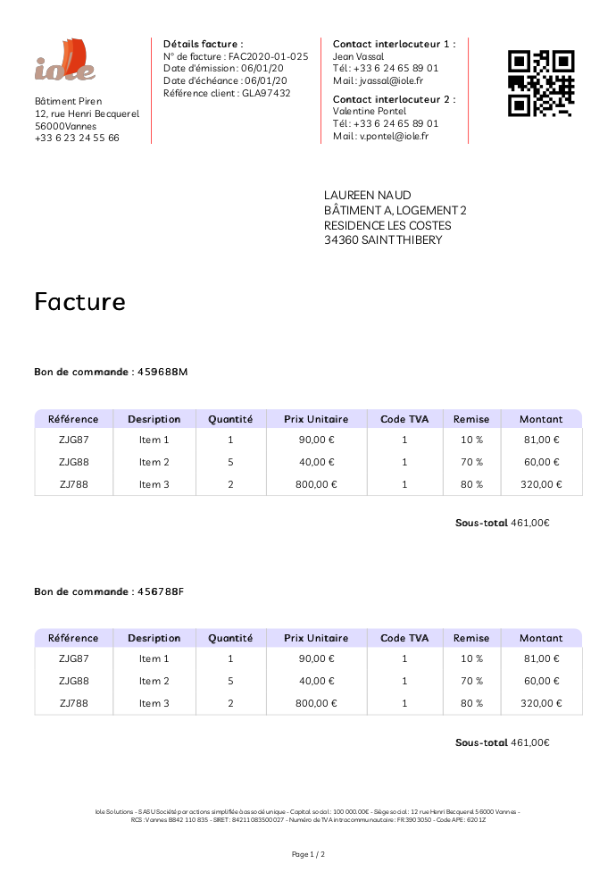
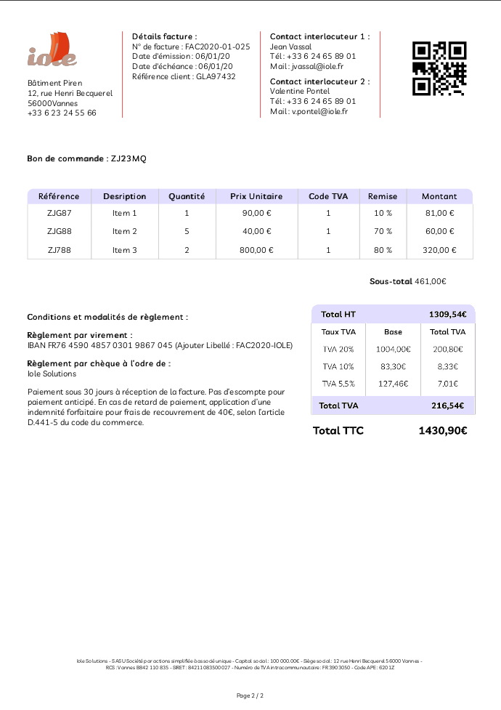
Notes:
Voici le résultat obtenu à l’aide de ma solution.
Répondant aux objectifs et satisfaisant pleinement les dirigeants.

Slide 23
CONCEPTION ET CODAGE
Revue de code et identification des problèmes : pré tests
Veille technologique et recherches
Solution proposée
Présentation de la solution aux dirigeants
Évolution
Notes:
Concernant l’évolution de cette solution :

Slide 24
ÉVOLUTION
Rédaction d’un document technique détaillant ma solution
Formation d’un développeur
Mise en place des tests
Notes:
Afin que ma méthode soit reproductible, j’ai rédigé un document technique détaillant le processus requis pour parvenir à ce résultat.
Ce document a été classé comme confidentiel par l’entreprise, je ne peux donc pas vous le présenté ici.
A la demande du coordinateur projet, j’ai également formé un développeur de l’entreprise afin qu’il puisse utilisé ma méthode.
Enfin, pour assurer la pérennité de leur application, ils ont décidé, la dernière semaine de mon stage de mettre en place des outils de tests, que je n’ai donc pas eu le temps d’utiliser.

Slide 25
SYNTHÈSE
Découverte d’un environnement de travail dans le domaine du développement dans un contexte sanitaire particulier
Satisfaction de l’entreprise
    Mise en évidence de problèmes de conception
    Solution fonctionnelle répondant au cahier des charges
    Proposition d’embauche
Montée en compétence (revue de code, POO, debug et PHP)
Notes:
Au total, ce stage au sein de l’entreprise Iole Solutions, m’a permis de découvrir un environnement de travail dans le domaine du développement et ce malgré un contexte sanitaire particulier. Ce qui m’a permis de me rendre compte que le télétravail était adapté à ce domaine.
L’entreprise à été satisfaite de mon travail qui leur a fait prendre conscience de problèmes de conception dans leurs code, la solution proposée était fonctionnelle et répondait au cahier des charges. Ce qui a conduit le dirigeant a évoqué la possibilité d’une embauche à l’issu de la formation.
Enfin, ce stage m’a permis de monter en compétences sur la revue de code, le débogage, la POO et PHP.

Slide 26
SECONDE PARTIE
Réalisation d’un projet personnel : PORTFOLIO
Enseignant référent : M. Nicolas LE CHENIC
Notes:
Pour la seconde partie, je vais vous présenté mon projet personnel sous la forme d’un portfolio développé sur mon temps libre et permettant de compléter les compétences qui n’ont pas été abordées lors du stage en entreprise.

Slide 27
CONTEXTE DU PROJET
Analyse du besoin
    Marché du travail exigeant
    Nécessité de faire valoir ses compétences en quelques clics
    Atout lors d’entretiens d’embauche
Notes:
Je suis partis d’un simple constat : le monde du travail étant de plus en plus exigeant et pour faire la différence il faut faire valoir ses compétences en quelques clics.
J’ai ainsi décidé de réaliser d’un portfolio sous la forme d’une application web, ce qui je pense se révélera être un atout lors d’entretiens d’embauche.

Slide 28
CONTEXTE DU PROJET
Analyse du besoin
Cahier des charges
    Portfolio regroupant :
        Présentation personnelle
        Possibilité de visionner ou télécharger mon CV
        Projets réalisés au fur et à mesure de mon apprentissage
        Partie blog avec système de fil de discussion
    Sécurité de l’application
    Éco-conception
    Gestion responsive et approche mobile first
    Coût faible
Notes:
Le cahier des charges que je me suis fixé était la création d’un portfolio regroupant :
Présentation personnelle
Possibilité de visionner ou télécharger mon CV
Projets réalisés au fur et à mesure de mon apprentissage
Partie blog avec système de fil de discussion
Par ailleurs cette application devait respecté les normes de Sécurité, l’éco-conception, une gestion responsive et approche mobile first et avoir le coût le plus faible possible.

Slide 29
GESTION DE PROJET
Planning et suivi
Environnement technique
Objectifs de qualité
Notes:
Concernant la gestion de projet, je me suis fixé un planning au travers d’un diagramme de Gantt.

Slide 30
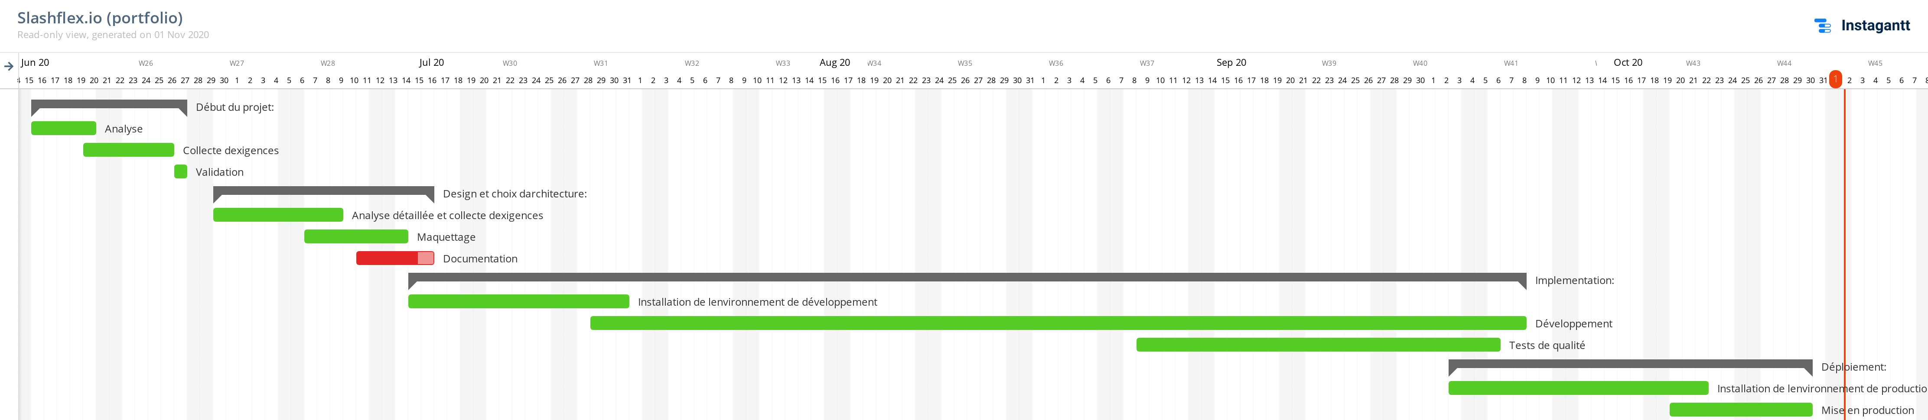
GESTION DE PROJET
Planning et suivi
Environnement technique
Objectifs de qualité
Notes:
Ce diagramme est présenté ici et permet de visualiser les différentes étapes de planification du projet.
On peut observer que le projet a commencer le 15 juin pour une date butoir fixée au 1er novembre.
Ce planning a été respecté puisque l’application est déployée en production depuis le 1er novembre.

Slide 31
GESTION DE PROJET
Planning et suivi
Environnement technique
Objectifs de qualité
Notes:
Je vais ensuite vous présenté l’environnement technique.

Slide 32




ENVIRONNEMENT TECHNIQUE
Langage de programmation utilisé :
PHP natif 7.4.12
Environnement de développement (IDE) :
PHP STORM
Outil de versioning : Git et la plateforme Gitea
Framework : Symfony 5.1.7
Système d’exploitation : Linux Ubuntu 20.04
Notes:
Le langage de programmation utilisé est PHP natif et l’application est organisée en 5 couches.
L’environnement de développement intégré que j’utilise au quotidien est PHP STORM, qui je trouve permet de développer sereinement en respectant de bonne pratiques = IDE intelligent.
Pour le versioning du code source, j’ai utilsé Git et la plateforme de gestion de dépôt GitHub.
J’ai fais le choix d’utiliser le framework Symfony.
J’utilise au quotidien mon PC personnel qui est équipé d’un système d’exploitation Linux avec une distribution Ubuntu.

Slide 33


ENVIRONNEMENT TECHNIQUE
Système de Gestion de Base de Données :
PostgreSQL
Serveur de production : Raspberry PI 4
Notes:
J’ai fais le choix d’utiliser PostgreSQL pour sa robustesse.
Enfin j’ai voulu héberger mon application sur un raspberry pi que je possède a mon domicile.

Slide 34
GESTION DE PROJET
Planning et suivi
Environnement technique
Objectifs de qualité
Notes:
Les objectifs de qualité étaient

Slide 35
OBJECTIFS DE QUALITÉ
Tenir le délai
Rester dans un budget faible
Assurer une compatibilité avec les navigateurs récents
Avoir une compatibilité avec les différentes tailles d’écrans
Respect des standards de sécurité
Notes:
Respecter un délai imposé
Respecter un budget le plus faible possible
Prise en charge de la Compatibilité des navigateurs actuels récents
Compatibilité tailles d’écrans
Respect des standards de sécurité

Slide 36
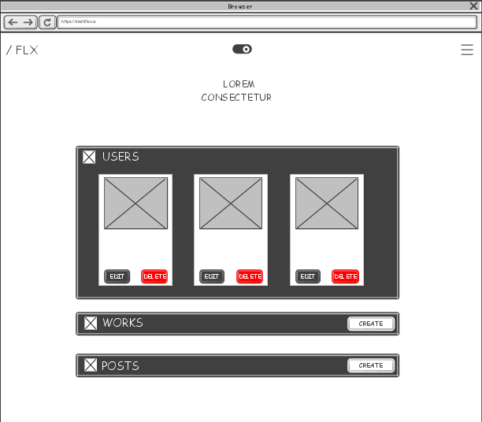
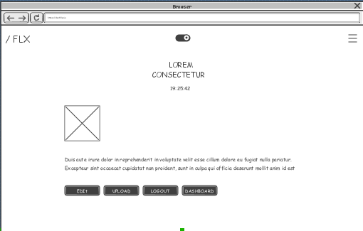
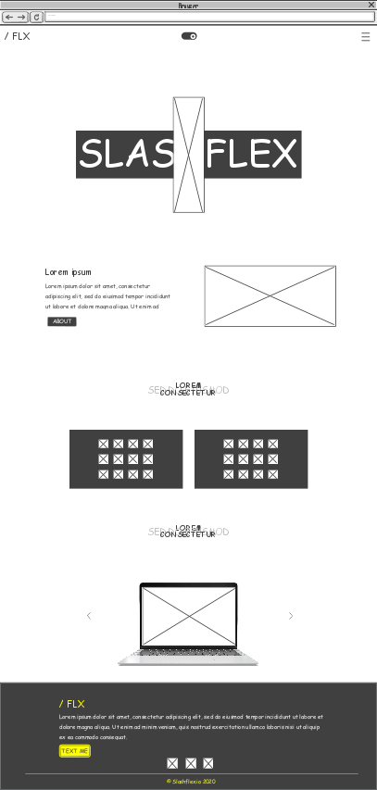
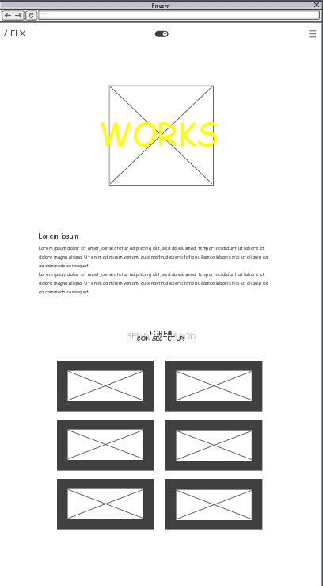
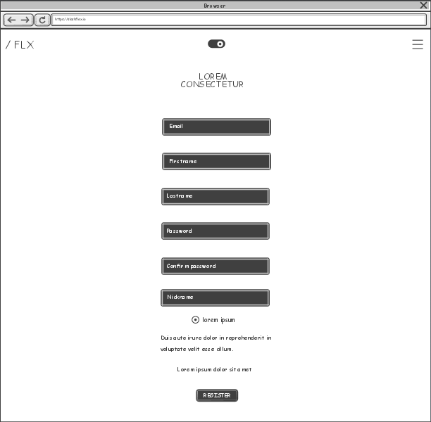
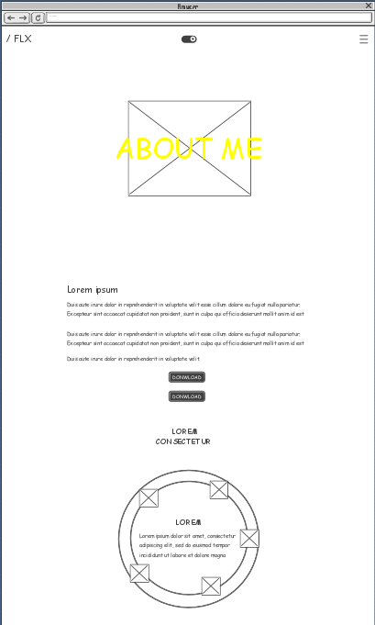
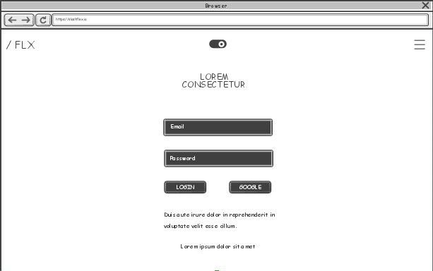
SPÉCIFICATIONS FONCTIONNELLES
Maquettage
Notes:
Je vais vous présenter une spécification fonctionnelle à l’aide de maquettes de l’application.

Slide 37
Logo + /home
Menu de navigation
En-tête de présentation
Nom et prénom
Présentation
À propos de moi
Technologies back office
Technologies front office
Image d’ordinateur avec slider intégré
Pied de page + réseaux sociaux
Notes:
J’ai choisi de vous présenter la page d’accueil du site qui contient :
Un logo permettant d’être redirigé sur cette page depuis les autres pages de l’application.
Un bouton affichant en pleine page un menu de navigation.
Un en-tête de présentation.
Un titre principal contenant mon nom et prénom.
Une courte présentation.
Un bouton redirigeant vers une page me décrivant plus en détail.
Deux blocs pivotant a 180° listant les technologies back et front office.
Une image de pc portable avec slider intégré.
Un pied de page (répété sur toutes les pages du site).

Slide 38
SPÉCIFICATIONS TECHNIQUES
Choix technologique : Symfony
Achat d’un nom de domaine
Choix d’hébergement
Notes:
J’ai choisi d’utiliser le framework Symfony plutôt qu’un CMS type Wordpress, essentiellement dans le but d’avoir la main mise sur le développement du début à la fin sans être dépendant de dépréciation d’extensions. De plus l’architecture MVC proposée par Symfony permet de bien structurer son code tout en respectant de bonnes pratiques.

Slide 39
SPÉCIFICATIONS TECHNIQUES
Choix technologique : Symfony
Achat d’un nom de domaine
Choix d’hébergement
Notes:
Le seul coût inhérent au déploiement de cette application provient de l’achat d’un nom de domaine, j’ai choisi OVH pour cet achat car société française et possédant un excellent service client et support.

Slide 40
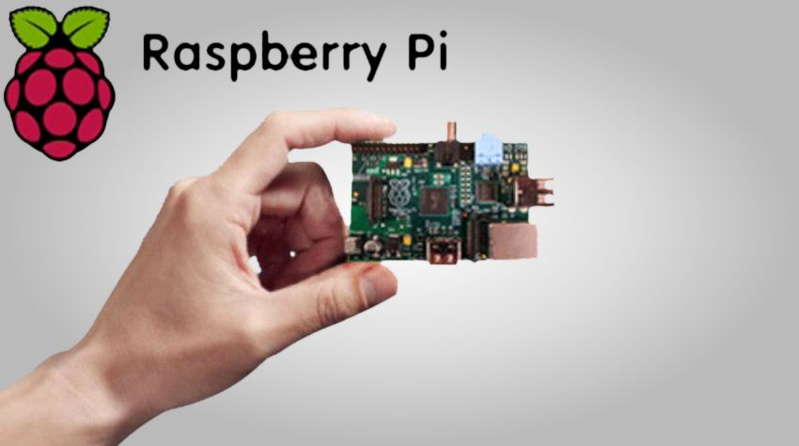
SPÉCIFICATIONS TECHNIQUES
Choix technologique : Symfony
Achat d’un nom de domaine
Choix d’hébergement
Notes:
J’ai choisi d’héberger l’application sur un raspberry PI que je possède à mon domicile. En effet, ce type de périphérique (mini ordinateur) consommant très peu d’électricité, ce choix rentre donc en ligne de compte pour l’éco-conception fixée dans le cahier des charges.

Slide 41
CONCEPTION ET CODAGE
Conception base de données
ORM DOCTRINE : entités
Composant d’accès aux données
Fonctionnalité la plus importante
Construction d’une API

Slide 42
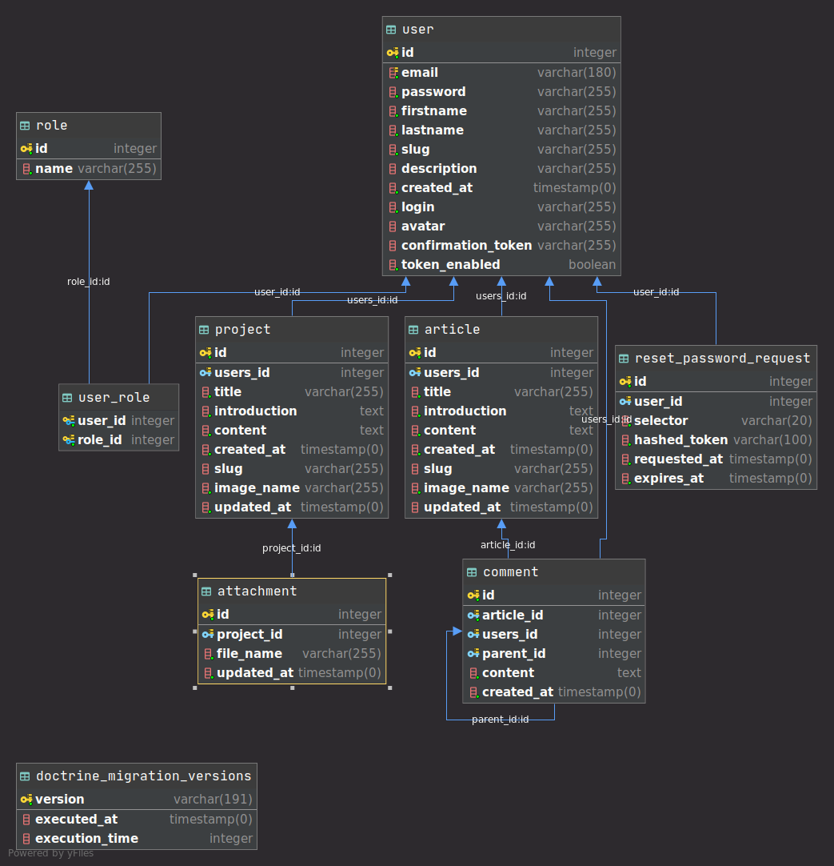
CONCEPTION BASE DE DONNÉES
Diagramme d’Entités Relationnelles (ERD)
Nom de table et d’entités (ORM)
Clés primaires
Table récursive
Clés étrangères
Notes:
On distingue les relations entre les tables/entités au travers des fleches bleues, la plupart de ces relations sont de type ManyToOne sauf pour la relation utilisateurs et roles qui est de type ManyToMany.
On peut distinguer ici le nom de table / entité.
Ici les clés primaires.
Une table récursive permettant la construction d’un fil de discussion.
Et enfin les clés étrangères concrétisant les relations avec d’autres tables.

Slide 43
CONCEPTION ET CODAGE
Conception base de données
ORM DOCTRINE : entités
Composant d’accès aux données
Fonctionnalité la plus importante
Construction d’une API
Notes:
Je vais détailler ensuite le processus de génération d’entité à l’aide de l’ORM Doctrine (Mapping d’objets relationnels).

Slide 44
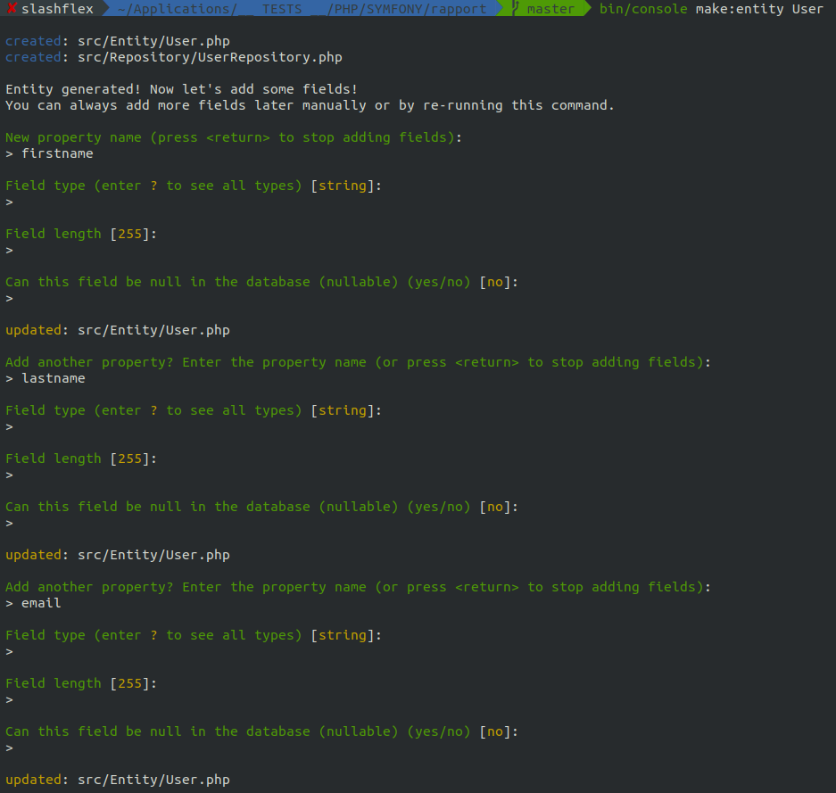
ORM DOCTRINE : ENTITÉS
Notes:
J’exécute une commande qui va lancer un guide de configuration en ligne de commande (maker) permettant d’ajouter des champs typés et des relations. On peut voir que ce guide a généré un fichier de classe pour l’entité créée avec leurs assesseurs et annotations pour la prise en charge des relations avec d’autres entités.
Et un fichier Repository, qui lui se charge d’effectuer la communication avec la BDD sous forme de requêtes SQL a l’aide d’une syntaxe simplifiée.
Dans les fichiers d’entités, j’ai mis en place un système de validateurs sous la forme d’annotations qui sont traitées par le framework symfony.

Slide 45
CONCEPTION ET CODAGE
Conception base de données
ORM DOCTRINE : entités
Composant d’accès aux données
Fonctionnalité la plus importante
Construction d’une API

Slide 46



COMPOSANT D’ACCÈS AUX DONNÉES
Fichier dotenv à la racine du projet
Construction d’un jeu de données fictives
Création de la base
Crée une nouvelle migration basée sur les changement en base de données
Exécute une migration vers une version spécifiée ou la dernière version disponible.
Charge le jeu de données fictives en base de données
Logiciel libre et Open Source pour la gestion et l’administration de base de données
Notes:
Pour la partie concernant l’accès aux données, j’ai à la racine de mon projet, un fichier dotenv (.env) qui se charge de stocker des variables d’environnement (fichier non versionné sur github) et notamment un string qui est utilisé pour la connexion avec la base de données (pilote PostgreSQL).
J’ai également mis en place un jeu de données fictives, appelées fixtures me permettant de remplir ou vider ma BDD à l’aide d’une ligne de commande.
Je peux, à l’aide des étapes citées précédemment, enchaîner une série de commandes, la première ce charge de créer la BDD, la seconde crée un fichier de migration si des changements en BDD ont eut lieu, la 3ème exécute la migration basée sur la dernière version de migration et enfin la dernière s’occupe de persister mes données fictives en BDD.
Enfin, j’ai utilisé Dbeaver, qui est un logiciel libre et Open Source et qui permet la gestion et l’administration de BDD.

Slide 47
CONCEPTION ET CODAGE
Conception base de données
ORM DOCTRINE : entités
Composant d’accès aux données
Fonctionnalité la plus importante
Construction d’une API
Notes:
La fonctionnalité la plus important que j’ai décidé de détailler ici est celle permettant l’inscription d’un utillisateur

Slide 48
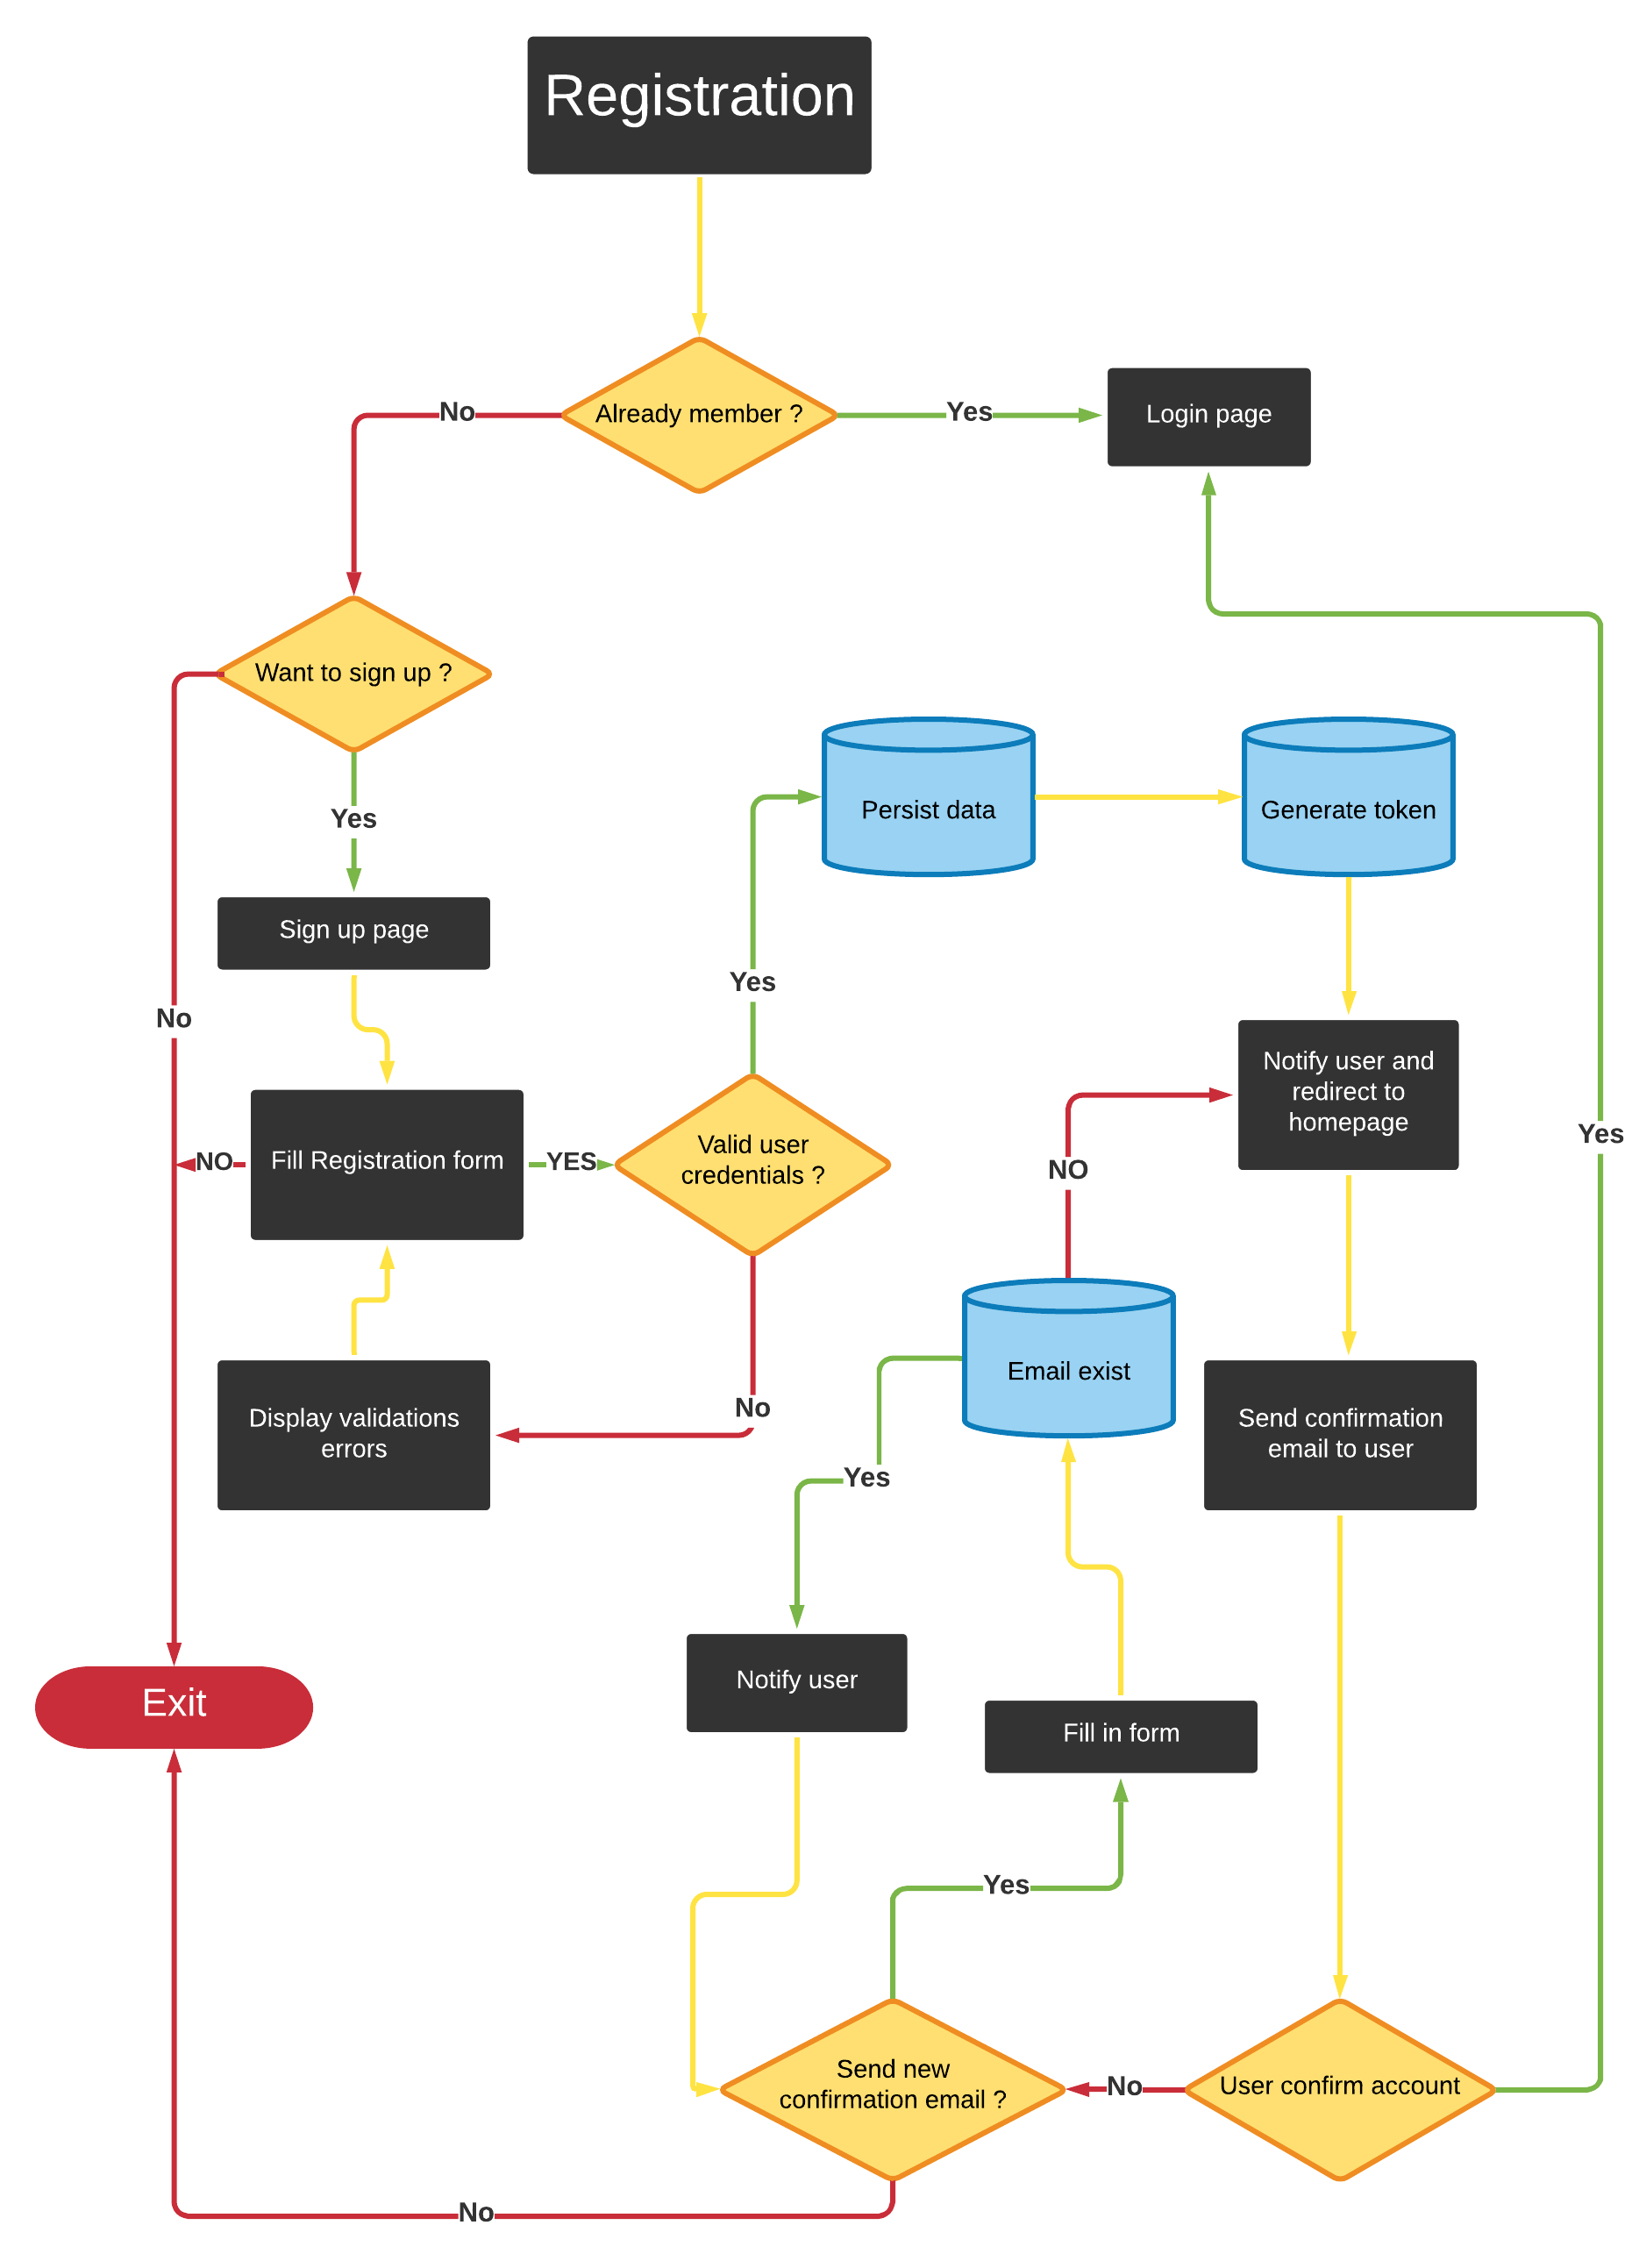
FONCTIONNALITÉ LA PLUS IMPORTANTE
Méthode de contrôleur dédiée à l’inscription
    Persistance en BDD si :
        Formulaire valide
        Validateurs respectés
    Génération d’un token unique
    Création d’un dossier « prénom-nom »
    Envoi d’un e-mail de confirmation (token en paramètre du lien)
    Restriction de connexion si lien non cliqué
        Sinon connexion possible
Notes:
Je vais vous présenter la méthode dédiée a l’inscription appelée RegistractionController.
Qui se charge de persister en BDD les données utilisateur issues du formulaire d’inscription uniquement si le formulaire est valide et que les contraintes de validations mises en place sont respectées.
Elle se charge également d’appeler une méthode de ce même controleur se chargant de générer un token unique.
Un dossier « prénom-nom » est crée sur mon serveur,
Ensuite un e-mail de confirmation (contenant un lien vers une autre méthode du contrôleur se chargeant de comparer le token en BDD et celui issu du lien) est envoyé a l’adresse renseignée par l’utilisateur l’invitant a confirmer son inscription. Une fois confirmée l’utilisateur est alors invité a pouvoir se connecter. Sinon il lui sera impossible de se connecter.

Slide 49
CONCEPTION ET CODAGE
Conception base de données
ORM DOCTRINE : entités
Composant d’accès aux données
Fonctionnalité la plus importante
Construction d’une API
Notes:
Je vais ensuite vous parler de la construction d’une API en parallèle d’une table récursive, afin de construire un système de fil de discussion.

Slide 50
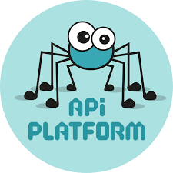


Construction d’une API
Utilisation d’API Platform
Mise en place de l’API = annotations
Notes:
J’ai souhaité mettre en place une API permettant aux utilisateurs de mon application de pouvoir publier des commentaires sans rafraîchissement de la page (donc en AJAX).
Symfony propose un système robuste permettant la construction d’API qui s’appelle API Platform (Framework REST pour créer des projets modernes pilotés par API).
Son installation se fait via le gestionnaire de dépendances Composer.
Enfin j’ai utilisé le logiciel Postman pour vérifier le bon fonctionnement de mon API au fur et à mesure du développement.
La mise en place d’API se fait sous forme d’annotations que je vais vous détailler.

Slide 51
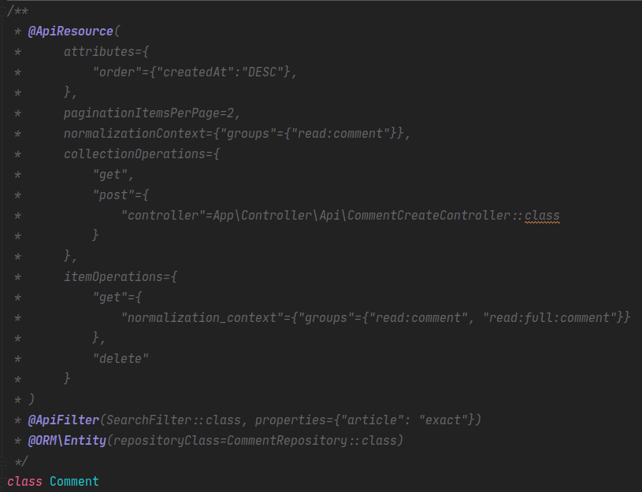
Déclaration d’une ressource d’API
Filtre par date décroissante
Création d’un groupe dédié à la « lecture » de commentaires
Requêtes de type GET
Entité Comment = table en BDD
Notes:
On peut ici voir une classe d’entité dédiée aux commentaires.
Pour déclarer cette entité comme ressource de l’API (pour pouvoir l’utiliser), cela ce fait en déclarant une annotation disponible via API PLATFORM.
Ensuite je décide de filtrer les commentaires par leur date décroissante de création.
Afin de sérialiser en JSON les données issues de tableaux, je créer un groupe (read:comment), ce groupe est à utiliser sur tous les champs d’entités souhaité (sous la forme la aussi d’annotation) afin de récupérer l’auteur d’un commentaire par exemple, pour cela il faut spécifier là aussi l’entité User en tant que ressource d’API. L’annotation read:comment devra être spécifiée par exemple sur l’attribut firstname pour récupérer le prénom de l’auteur du commentaire.
Pour les requêtes de type GET j’utilise une méthode de contrôleur que je vais vous présenter par la suite.

Slide 52
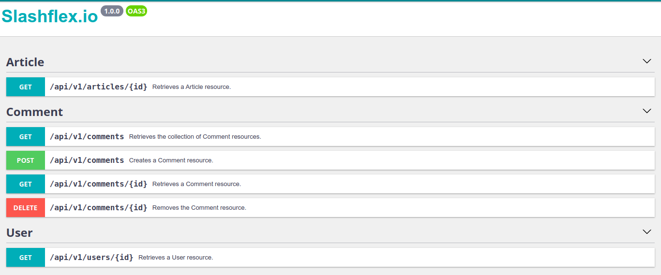
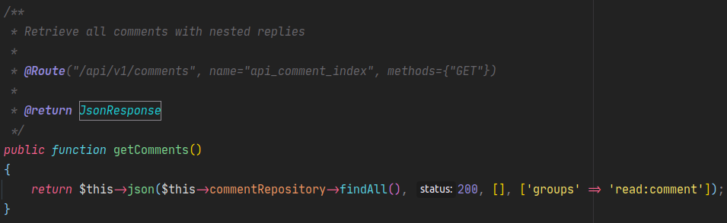
Documentation des entités déclarées en tant que ressources d’API
Méthode de contrôleur permettant la récupération de tous les commentaires
Notes:
Pour pouvoir récupérer tous les commentaires d’un article donné, j’ai déclarer l’entité Article en tant que ressource d’API.
Je vais vous présenter une simple méthode de contrôleur permettant de récupérer tous les commentaires en format json. Demande au repository comment de récupérer les commentaires en BDD et les champs associés en tant que relation ayant le même groupe.

Slide 53
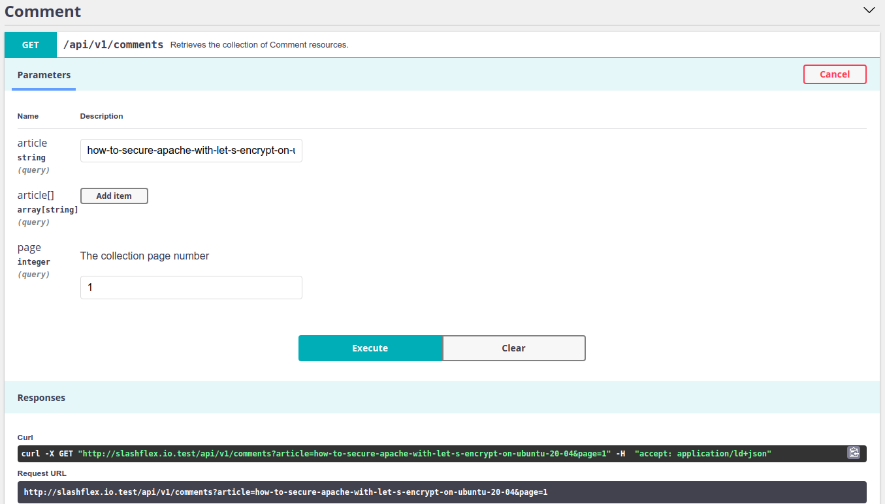
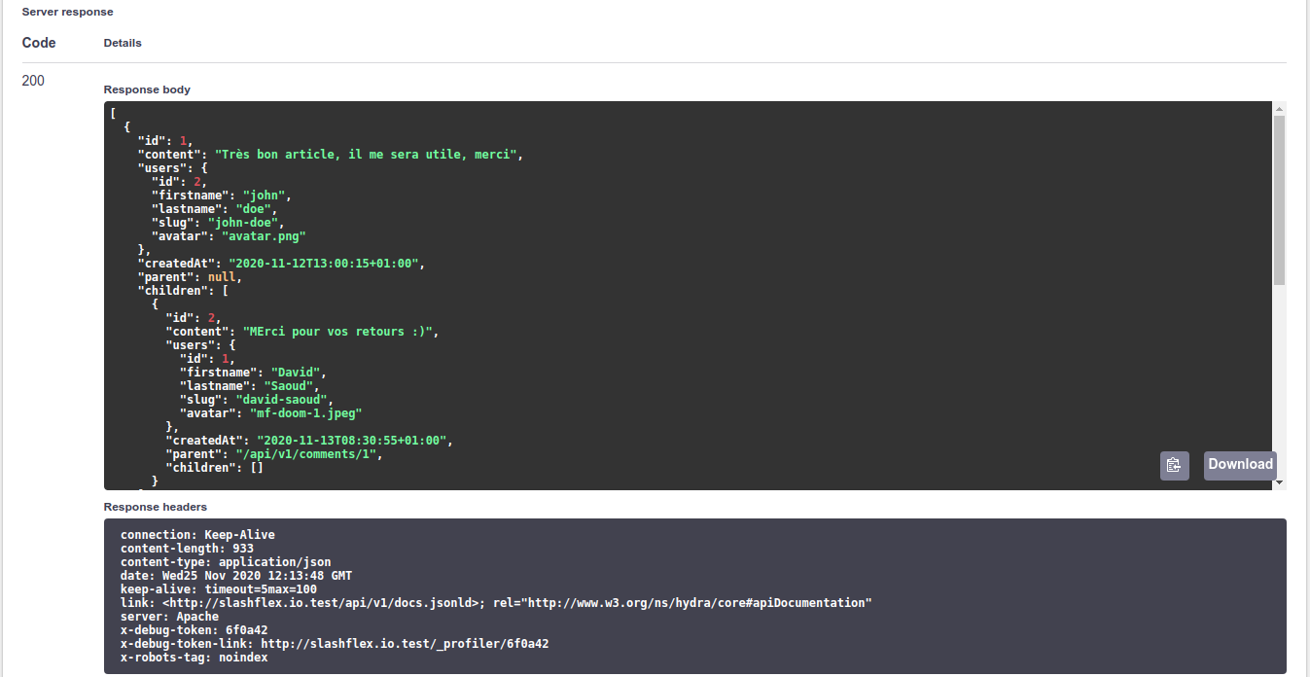
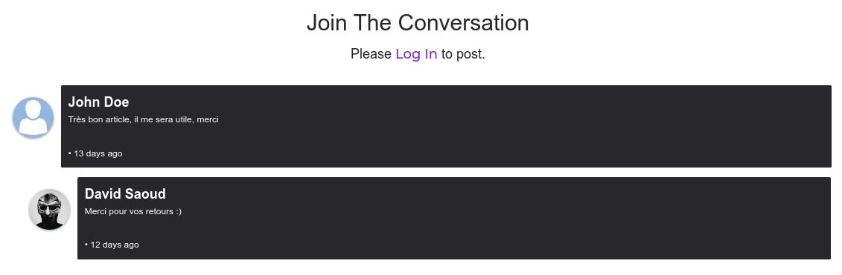
Notes:
Je peux donc effectuer une requête de type GET sur le endpoint api/v1/comments afin de récupérer les commentaires publiés sur un article précis. Cet article est défini via son slug en tant que paramètre d’url.
Cette requête me retourne donc en résultat un commentaire sur cet article ainsi qu’une réponse pour ce même commentaire, ce qui se répresente sous cette forme dans l’application.

Slide 54


PRÉSENTATION DU JEU D’ESSAI DE LA FONCTIONNALITÉ LA PLUS REPRÉSENTATIVE
Mise en place de test end-to-end (E2E)
Données en entrées
Données attendues
Résultat

Slide 55
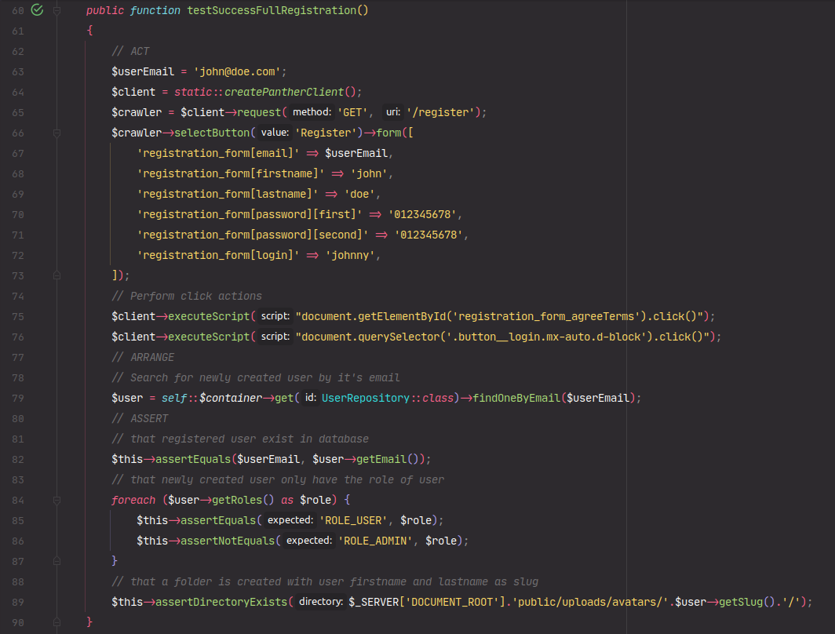
Méthode statique générant un client Web
Crawler = variable accessible via Panther
Demande au crawler d’accéder à la page /register
}
Sélectionne le formulaire et insère les valeurs spécifiées dans les champs
}
Exécute 2 clics via JavaScript
L’e-mail doit être présent en BDD
}
Cherche un utilisateur par son e-mail en BDD
L’utilisateur ne doit avoir que le ROLE_USER
Dossier « prénom-nom » crée
Notes:
Je crée un client Web via une méthode statique de Panther.
Je crée la variable crawler (nom réservé par Panther) qui me donne accès aux méthodes prenant en charge la sélection d’éléments HTML, puis je « demande » au crawler d’effectuer une requête de type GET sur l’url /register.
Je demande au client Panther de sélectionner le formulaire par son bouton de soumission (Register) puis je lui indique de remplir les champs de formulaire avec les valeurs spécifiées.
J’impose au client d’exécuter 2 scripts JS de clique ; 1 pour accepter les termes d’utilisation et l’autre pour soumettre le formulaire.
Je demande au conteneur de service de Symfony de chercher un utilisateur par son e-mail (spécifié dans la variable), que je stock dans une variable $user.
Pour les assertions, je m’attend à ce que l’e-mail spécifiée dans le formulaire se retrouve bien persistée en BDD.
Je m’attend également à ce que l’utilisateur ne possède qu’un ROLE_USER.
Enfin, je vérifie qu’un dossier « prénom-nom » a bien été créer.

Slide 56
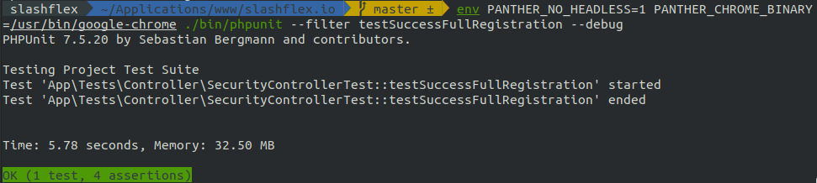
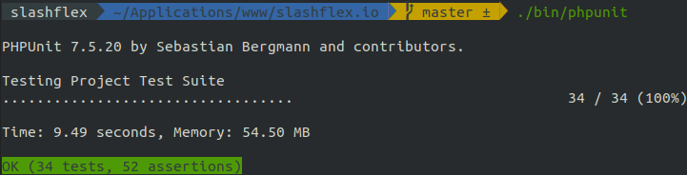
PRÉSENTATION DU JEU D’ESSAI DE LA FONCTIONNALITÉ LA PLUS REPRÉSENTATIVE
Mise en place de test end-to-end (E2E)
Données en entrées
Données attendues
Résultat
Mise en place d’un outil de couverture de tests
Notes:
J’exécute la commande du test end-to-end en spécifiant le binaire d’exécution de google chrome, je filtre sur un seul test (celui d’inscription) et j’autorise l’affichage de la console de l’outil développeur du navigateur) avec le flag –debug.
On observer que le test est validé et qu’il possède 4 assertions.
Je peux également exécuter l’ensemble de mes tests à l’aide de cette simple commande.

Slide 57


SÉCURITÉ
Mise en place d’audits de détection de failles de sécurité
Respect des normes de l’OWASP et l’ANSSI
Notes:
OWASP = Fondation a but non lucratif ayant pour but de renforcer la sécurité des applications web.
Agence Nationale de la Sécurité des Services d’Informations.

Slide 58




AUDITS DE DÉTECTION DE FAILLES DE SÉCURITÉ
Environnement dev complet (outils et technologies)
Notes:
Afin d’effectuer des tests de pénétration sur mon application (détectant les failles XSS, falsification de reqûetes inter-sites, attaque par force brute etc.), j’ai voulu utiliser un logiciel développé par l’OWASP qui le permet (ZAP = Zed Attack Proxy). L’utilisation de ce logiciel ne devant pas être utilisé sur une url publique, j’ai dû mettre en place une machine virtuelle afin de pouvoir m’isoler de l’Internet.
Pour ce faire, j’ai dû également installer et configurer sur cette VM, les mêmes outils et technologies utilisés lors du développement de l’application. Enfin j’ai pu installer ZAP et cloner mon dépôt et lancer une batterie de tests exécuter par le logiciel.
Enfin, j’ai également utilisé un outil développé par Github « Dependabot » qui scanne régulièrement les dépôts configurés pour, afin de détecter des failles de sécurité ou dépréciation de dépendances Yarn, NPM ou Composer.

Slide 59
PRÉSENTATION D’UN EXEMPLE DE RECHERCHE EFFECTUÉE À PARTIR DE SITE ANGLOPHONE
https://symfony.com/blog/introducing-symfony-panther-a-browser-testing-and-web-scrapping-library-for-php
Choix de ce lien car documentation officielle donc pertinent et à jour
https://github.com/symfony/panther
Visite du dépôt officiel de la bibliothèque de tests E2E Panther
Installation
Mise en place de test(s)
Notes:
J’ai voulu mettre en place des tests end-to-end sur mon application visant a reproduire et automatiser le comportement normal d’un utilisateur sur une fonctionnalité donnée.
Pour ce faire j’ai pu effectuer une recherche sur Internet à l’aide des mots clés : symfony end to end testing. J’ai choisi le premier lien en résultat car il s’agit de la documentation officielle de Symfony et traitant de la version la plus à jour, que j’utilise sur mon application.
Sur cette documentation, il est utilisé une bibliothèque de tests E2E dédiée qui s’appelle Panther.
J’ai donc effectué une nouvelle recherche avec les mots clés github panther. J’ai ainsi pu lire la documentation de cette bibliothèque afin de comprendre le processus de mise en place des tests. Par la suite j’ai donc mis en place ce système sur mon site. Comme vu dans une slide précedente.

Slide 60
ÉVOLUTION
Mise en place de PHPDocumentor 3
Maintenance régulière
Couverture de tests accrue
Ajout d’articles et administration du site
Futur proche : ReactJS => API commentaires
Refactorisation prévue
Traduction en fonction de la localisation
Notes:
J’ai mis en place PHPDocumentor 3 permettant la documentation d’applications PHP. Facilitant la reprise de projet des mois plus tard. Le fait d’avoir typé mes paramètres de méthode, d’avoir commenté et documenté mon code rend cette documentation générée d’autant plus valable.
J’envisage d’effectuer une maintenance régulière des différentes dépendances utilisées mais aussi d’accroître la couverture de tests.
Je souhaite étoffer la partie blog en ajoutant du nouveau contenu régulièrement tout en continuant d’administrer l’application.
J’envisage d’utiliser une librairie front office comme ReactJs pour la partie dédiée aux commentaires (API).
J’ai l’intention de refactoriser certaines méthodes fonctionnelles mais ne respectant pas certaines bonnes pratiques.
Enfin, l’application ayant été développée en anglais, j’envisage de mettre en place un système de traduction suivant la localisation géographique de l’utilisateur.

Slide 61
SYNTHÈSE
Mise en place d’un environnement de développement complet
Mise en place de tests (E2E notamment)
Mise en place d’une API et d’un fil de discussions récursif
Montée en compétence (POO, debug, Symfony)
Trouver un emploi dans le domaine du développement web

Slide 62
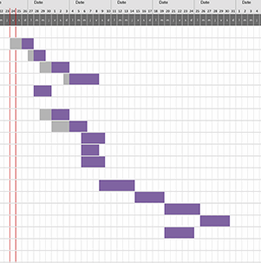



CONCLUSION
Respect de délais imposés
Montée en compétences
Première expérience professionnelle positive
Valeur ajoutée : force de proposition
Notes:
J’ai pu, au cours des deux projets réalisés, respecter les délais imposés.
J’ai pu monter en compétences en POO, en PHP, en BDD, sur la construction d’API, sur les tests fonctionnels, la revue de code, la prise de décision et sur l’utilisation de bonnes pratiques.
Ma première expérience professionnelle dans le développement web à été très positive.
J’estime avoir apportée une valeur ajoutée à l’entreprise de part ma force de proposition.

Slide 63
PRÉSENTATION DU PROJET
https://slashflex.io
Notes:
Ma présentation est terminée, si vous me le permettez je souhaiterais vous montrer l’application en ligne. (cloner l’affichage)

Slide 64
Merci de votre attention

Slide 65

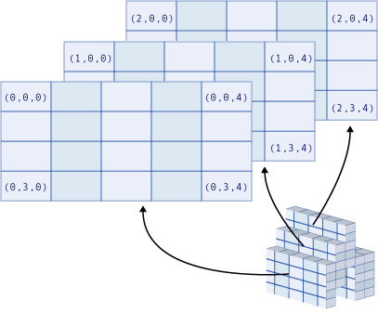
Fichier chargé des calculs et du rendu de la vue
https://github.com/Slashflex/CDA-rapport/blob/master/annexes/Extrait de code Stage - Iole/loadTwig.php
Tableaux multi-dimensionnels
https://github.com/Slashflex/CDA-rapport/blob/master/annexes/Extrait de code Stage - Iole/arrayFinal.php
Vue Twig
https://github.com/Slashflex/CDA-rapport/blob/master/annexes/Extrait de code Stage - Iole/PDF/templates/test.html.twig

